Slide 1
Baltymų struktūrų modeliavimas trimatėje erdvėje
Paulius Milmantas
Darbo vadovas: doc. dr. Linas Petkevičius
Vilniaus Universitetas
Matematikos ir informatikos fakultetas
Magistro baigiamojo darbo gynimas

Slide 2
Tiriama sritis (1)
Kas yra tiriama?
Darbe yra tiriami galimi baltymų struktūrų modeliavimo algoritmo ColabFold pagerinimo būdai. Vienas iš būdų - pradinės MSA struktūros sukūrimo metodo tobulinimas.
Kaip veikia modeliavimo algoritmai?
Baltymus sudaro aminorūgščių sekos. Trimatės erdvės baltymų modeliavimo algoritmai priima šias sekas ir grąžina atomų koordinates 3D erdvėje.
Kodėl tai yra svarbu?
Trimatis baltymų modeliavimas yra reikalingas, norint sužinoti baltymo struktūrą ir jo funkcinėmis savybėmis. Nuo to, kaip susilankstys baltymas trimatėje erdvėje, priklauso jo funkcionalumas.

Slide 3
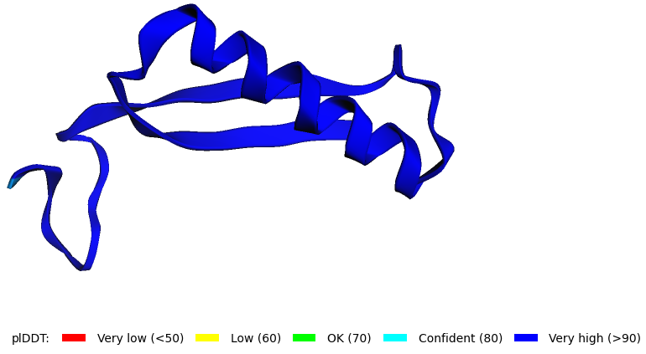
Tiriama sritis (2)
PIAQIHILEGRSDEQKETLIREVSEAISRSLDAPLTSVRVIITEMAKGHFGIGGELASK
Pav. 1 Sulankstytas baltymas

Slide 4
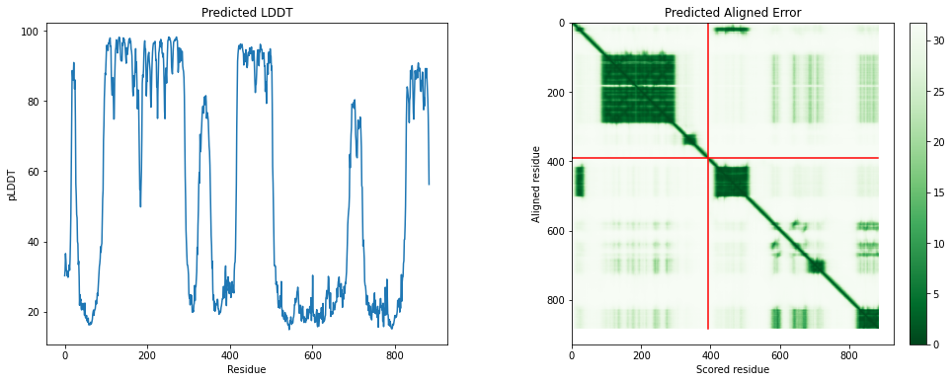
Tiriama sritis (3)
Pav. 2 Klaidų tikimybių metrikos

Slide 5
Tikslas ir uždaviniai
Iškeltas pagrindinis tikslas - pasiūlyti ir validuoti matematinius ir infrastruktūrinius sprendimus, siekiant pagerinti baltymų modeliavimo algoritmus, patobulinant daugybinio sekų palyginio (MSA) sudarymą.
Darbe iškelti uždaviniai:
Išanalizuoti ColabFold veikimą.
Pateikti pasiūlymus, kaip galima patobulinti pradinių duomenų rinkinio sudarymo ColabFold algoritmą.
Įgyvendinti pateiktus pasiūlymus.
Palyginti įgyvendintų pasiūlymų grąžinamų rezultatų pLDDT metrikas su dabartiniu ColabFold sprendimu

Slide 6
Problematika
ColabFold neleidžia keisti sekų paieškos algoritmo ar lengvai pridėti savo duomenų bazės, programos veikimo metu.
ColabFold naudoja tik vieną sekų lyginimo algoritmą – MMSeq2.
ColabFold neleidžia pakeisti sekų paieškos serverio adreso.

Slide 7
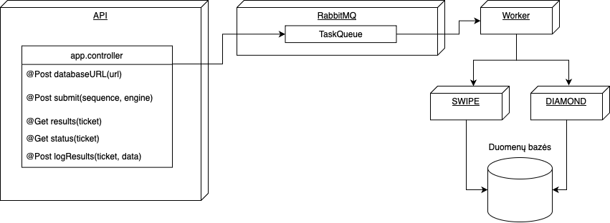
Pateiktas pasiūlymas (1)
Pav. 3 Pateikto sprendimo schema

Slide 8
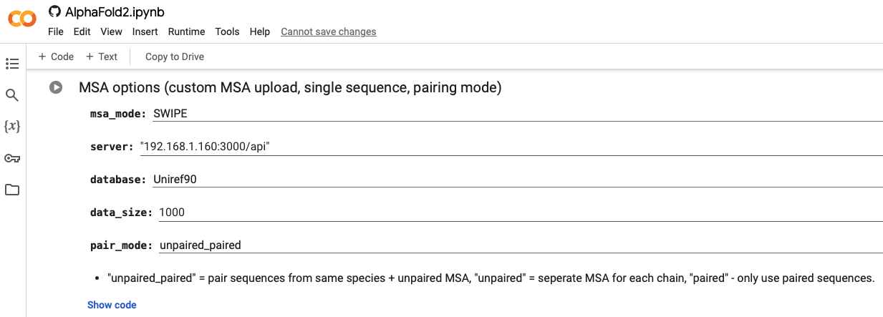
Pateiktas sprendimas (2)
Pav. 4 Patobulintas ColabFold

Slide 9
Rezultatai (1)
Algoritmas | Didžiausia pLDDT reikšmė
MMSeq2 | 97,4
MMSeq2 | 97,4
MMSeq2 | 97,4
MMSeq2 + DIAMOND | 97,4
MMSeq2 + DIAMOND | 97,4
MMSeq2 + DIAMOND | 97,4
MMSeq2 + SWIPE | 97,4
MMSeq2 + SWIPE | 97,4
MMSeq2 + SWIPE | 97,4
Algoritmas | Didžiausia pLDDT reikšmė
MMSeq2 | 43,3
MMSeq2 | 43,3
MMSeq2 | 43,3
MMSeq2 + DIAMOND | 43,3
MMSeq2 + DIAMOND | 43,3
MMSeq2 + DIAMOND | 43,3
MMSeq2 + SWIPE | 56,1
MMSeq2 + SWIPE | 56,1
MMSeq2 + SWIPE | 56,1
Lentelė 1. 1-as bandymas
Lentelė 2. 2-as bandymas

Slide 10
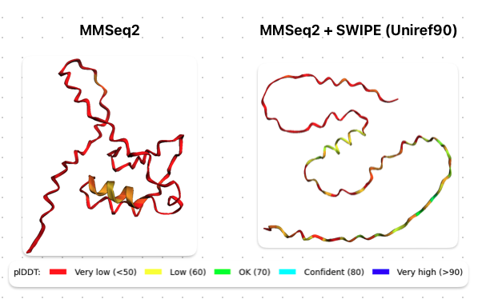
Rezultatai (2)
Pav. 5 Rezultatų palyginimas

Slide 11
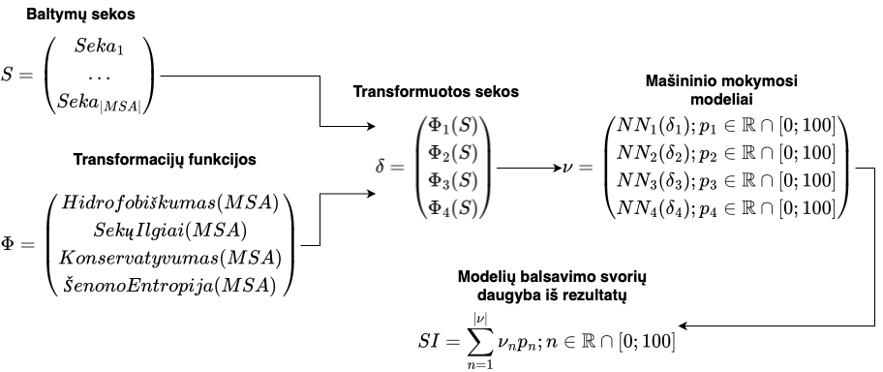
Pateiktas pasiūlymas
Pav. 6 Pasiūlyta skaičiavimo schema

Slide 12
Rezultatai
Darbe buvo praplėsta ColabFold programa, leidžiant nurodyti savo pradinių duomenų paieškos serverio adresą. Taip yra leidžiama modifikuoti esamą integraciją su MMSeq2 sprendimu.
ColabFold praplėstas DIAMOND ir SWIPE programomis.
Bandymas skaičiuoti suderinamumo indekso reikšmes sekoms buvo nesėkmingas.

Slide 13
Išvados
Pasiūlyta metrika skaičiuoti suderinamumo indeksą nėra veiksminga.
Sekų paieškos serveris, kurį naudoja ColabFold, yra per daug apribotas.
ColabFold per daug riboja pradinio duomenų rinkinio sudarymo nustatymus.
MMSeq2 nėra universalus sekų paieškos algoritmas.

